Slide 1
Кирильчик Алексей «2Б»

Slide 2
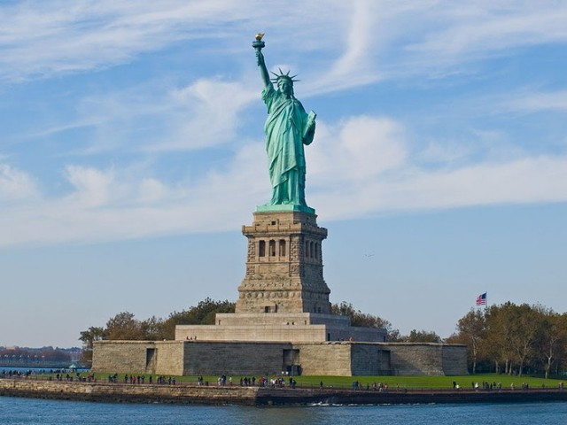
Статуя свободы-одна из самых известных достопримечательностей. Ее подарили французы в честь мира между двумя странами.

Slide 3
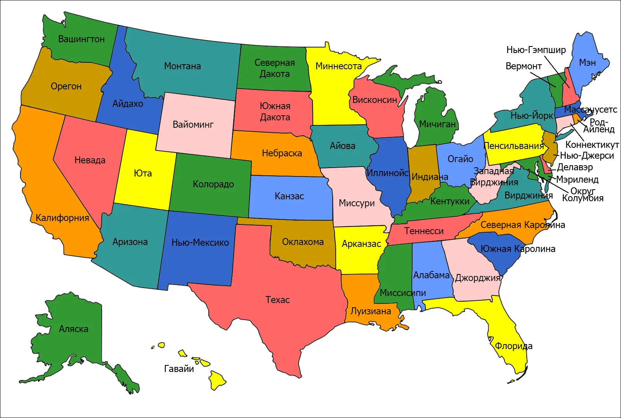
В США 50-51 штатов. самый большой штат США – Аляска. Она составляет 1 723 337 квадратных км.

Slide 4
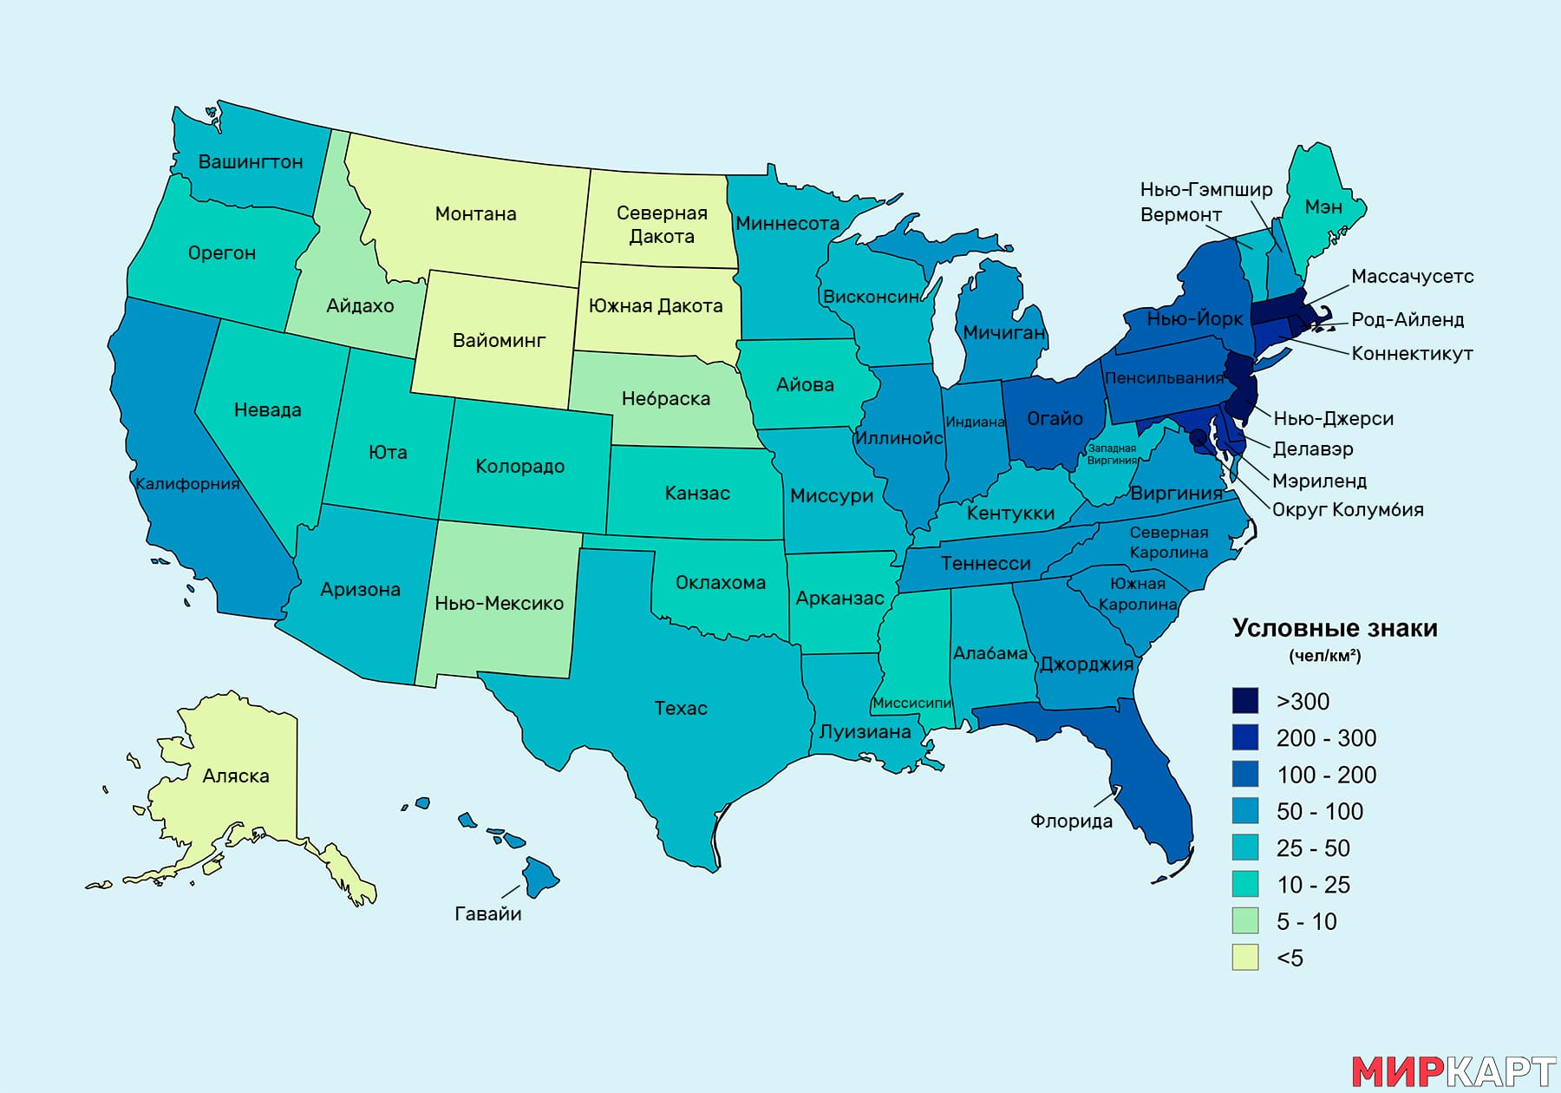
2 место составляет Техас его, площадь составляет 695 662 квадратных км.

Slide 5
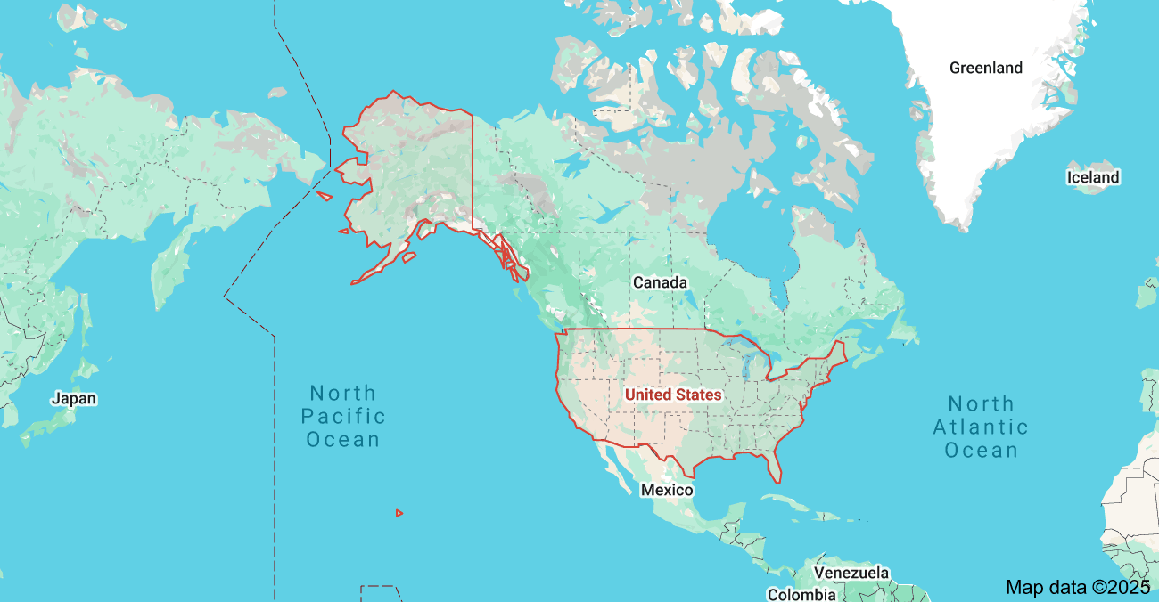
3 место занимает Калифорния её площадь составляет 423 967 квадратных км.

Slide 6
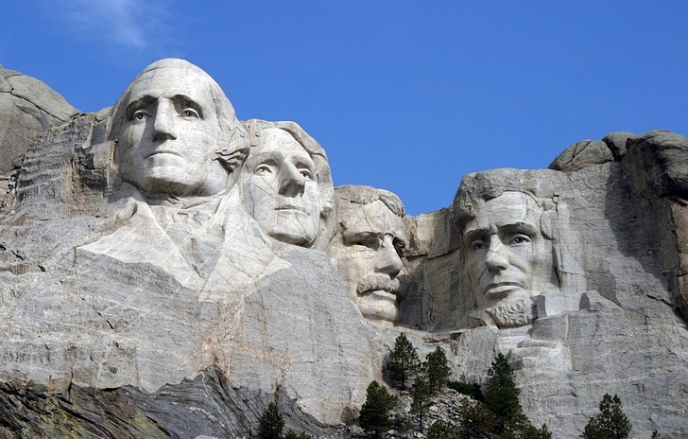
Конец

